Slide 1

暑期实训:
实训管理系统
计生第2组:
李存浩、岑偲、李政浩、赵雨晴
By
WHATS UR PROBLEM

Slide 2
Content
小组成员及分工
项目功能
主要截图
感谢语

Slide 3
小组成员及分工
成员照片：

Slide 4
小组成员及分工
李政浩：后端数据模型设计、数据库搭建、服务器配置及技术指导
赵雨晴：前端设计开发学习及前端界面修改与设计
李存浩：后端设计开发学习及Django架构部分接口的编写调试
岑偲：前端模板设计与调整、Json格式数据渲染、JavaScript编写

Slide 5
项目功能
（1）学生用户：登录（支持手机验证码登录）、修改密码、选择项目、选定组长、查看组员、查看阶段任务、提交阶段性成果、删除已提交内容、查看得分
（2）教师用户：登录、修改密码、查看学生名单、创建阶段主题、修改阶段主题、发布阶段内任务、修改阶段内任务、删除阶段内任务、对任务评分、对总体项目评分
（3）管理员用户：登录（支持手机验证码登录） 、修改密码、增加学生名单、删除学生名单、增加老师名单、删除老师名单、分配学生组成班级、为班级指派老师

Slide 6
主要阶段
项目设计
项目功能
项目实现

Slide 7
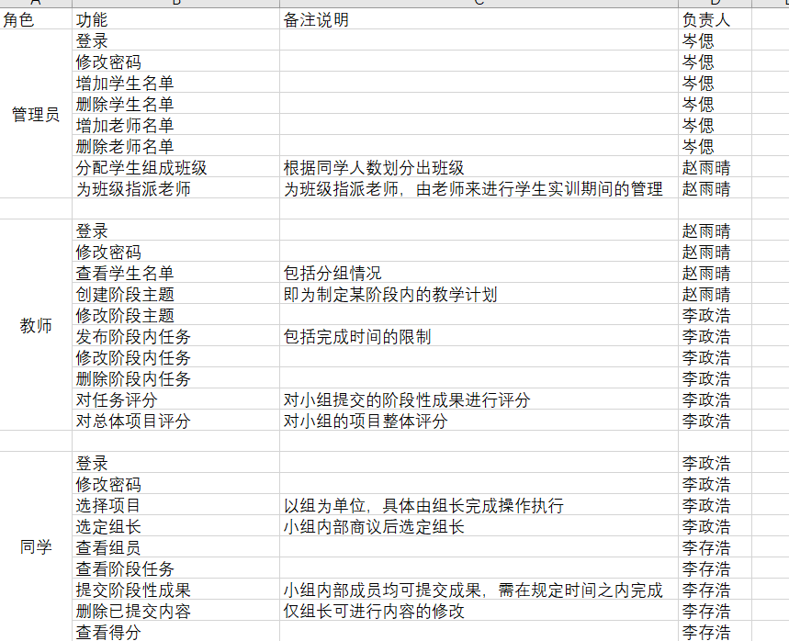
项目设计
项目需求列表：

Slide 8
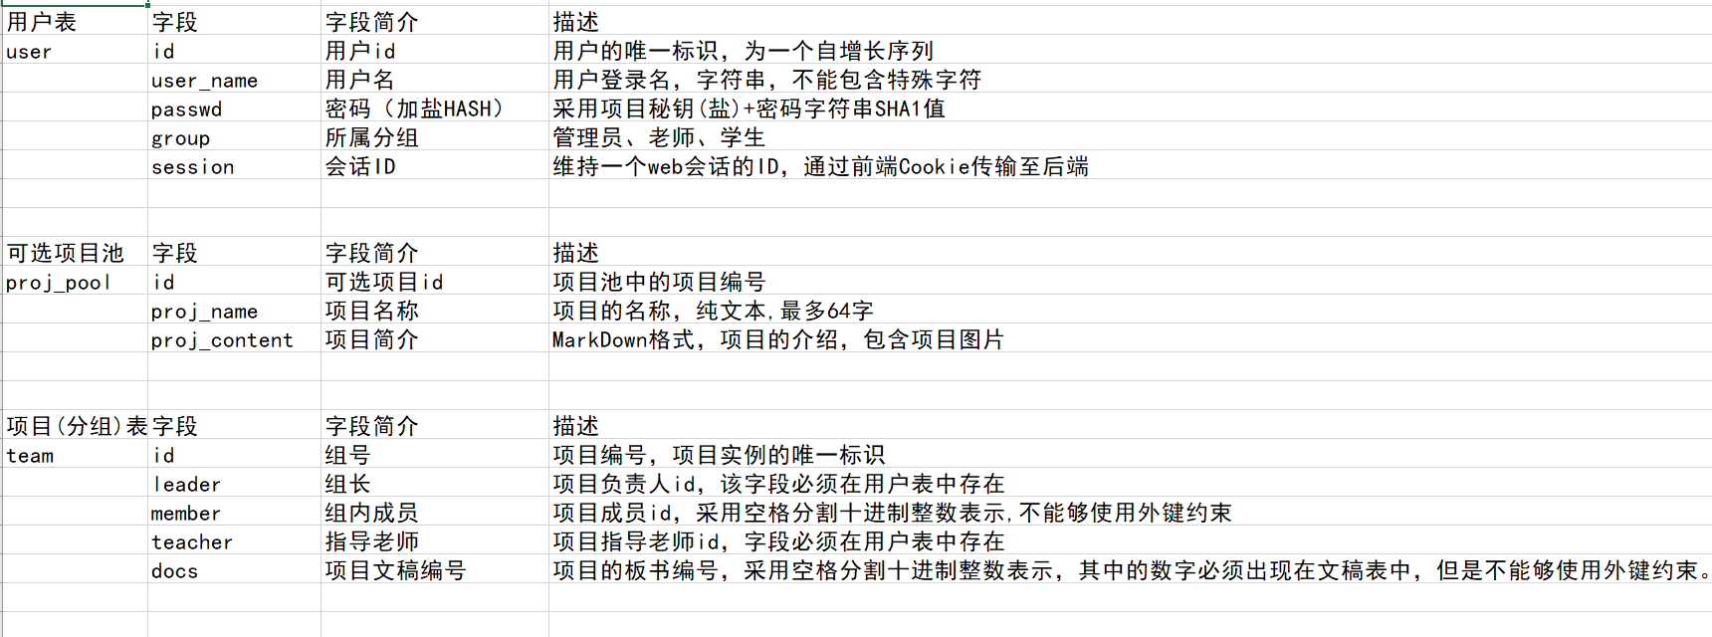
项目设计
项目数据库设计：

Slide 9
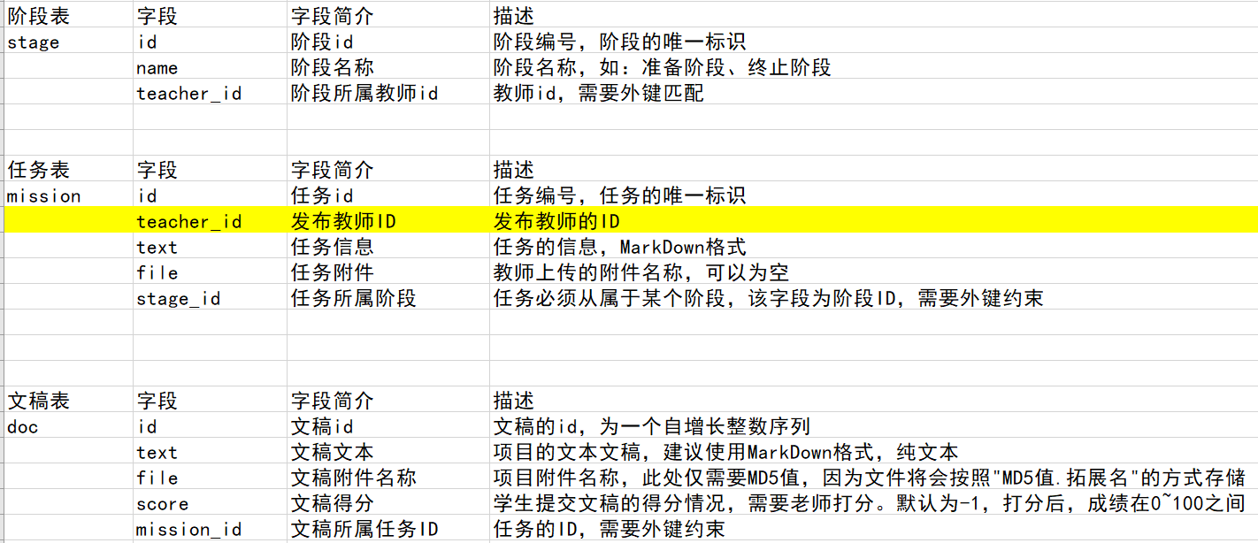
项目设计
项目数据库设计：

Slide 10
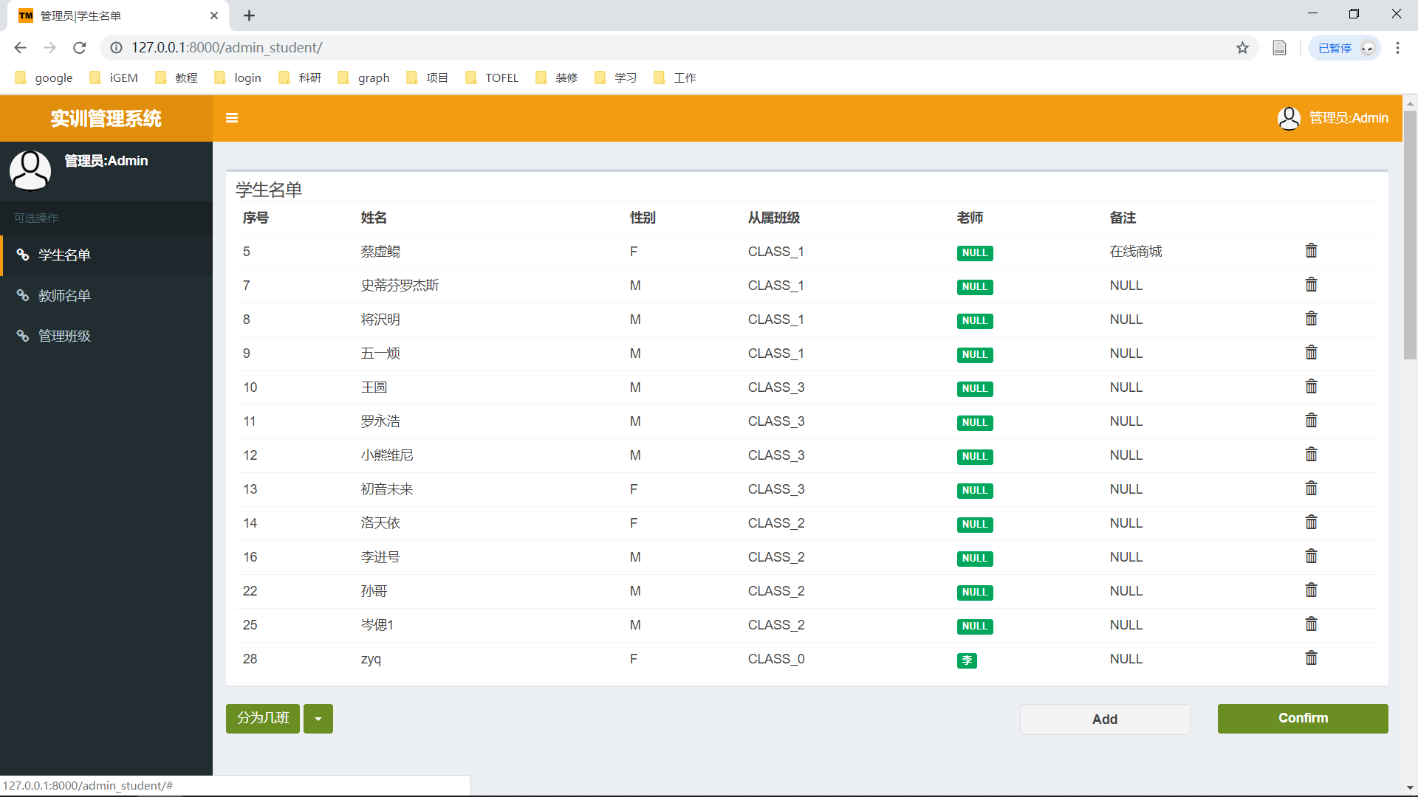
项目功能
管理员功能截图：

Slide 11
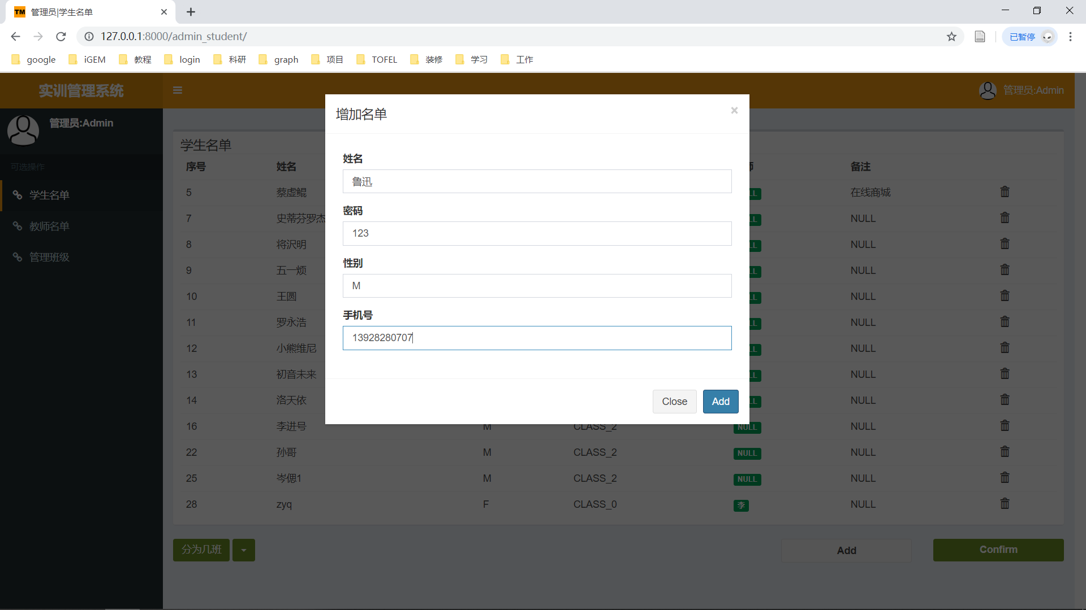
项目功能
管理员修改学生名单：

Slide 12
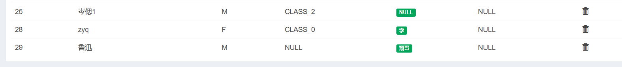
项目功能
管理员修改学生名单：

Slide 13
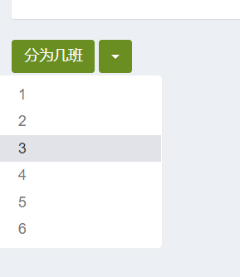
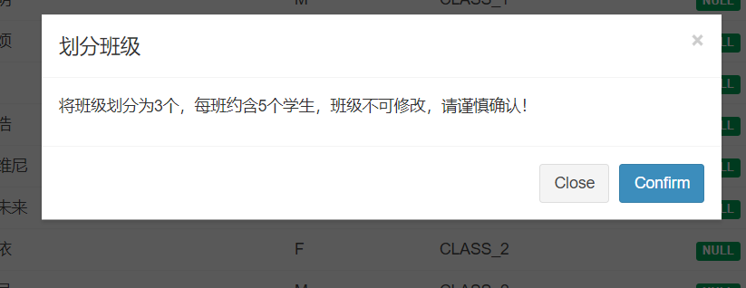
项目功能
管理员随机分班：

Slide 14
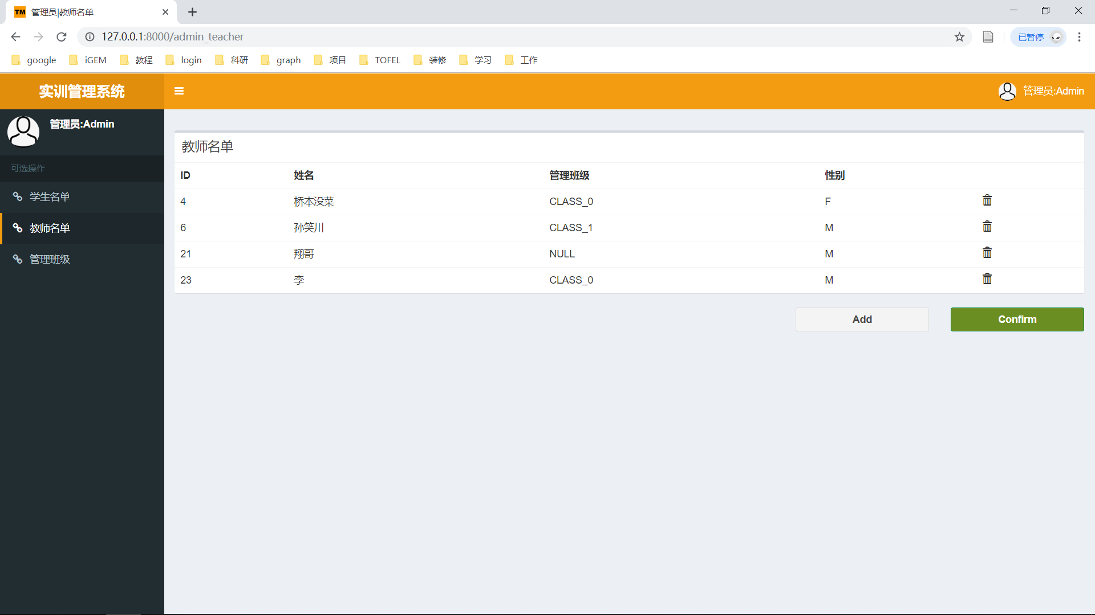
项目功能
管理员修改教师名单：

Slide 15
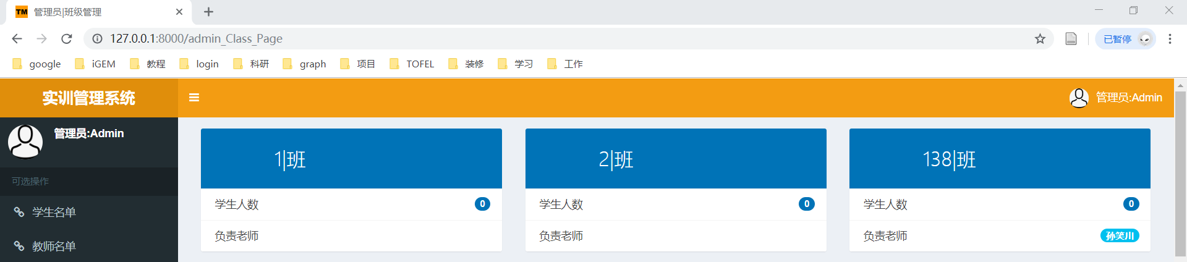
项目功能
管理员查看班级信息：

Slide 16
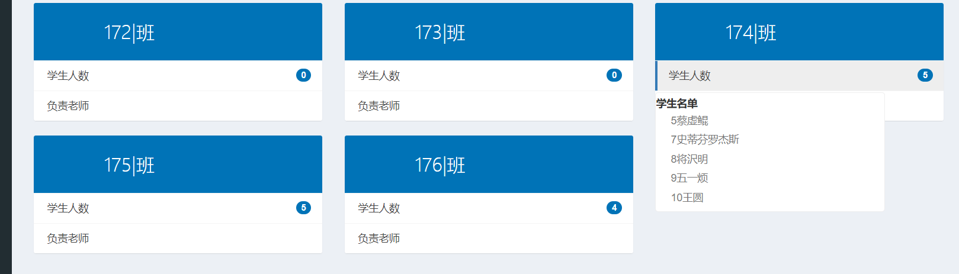
项目功能
管理员查看班级信息：

Slide 17
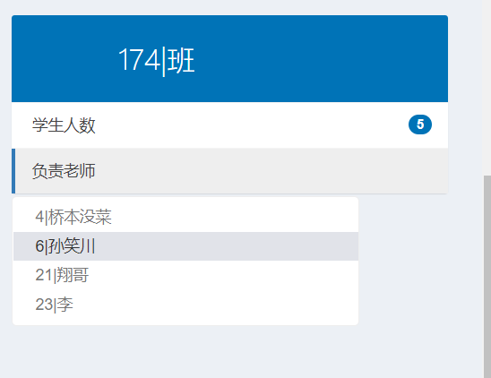
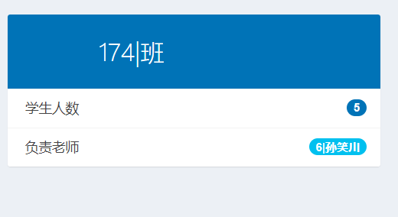
项目功能
管理员修改班级信息：

Slide 18
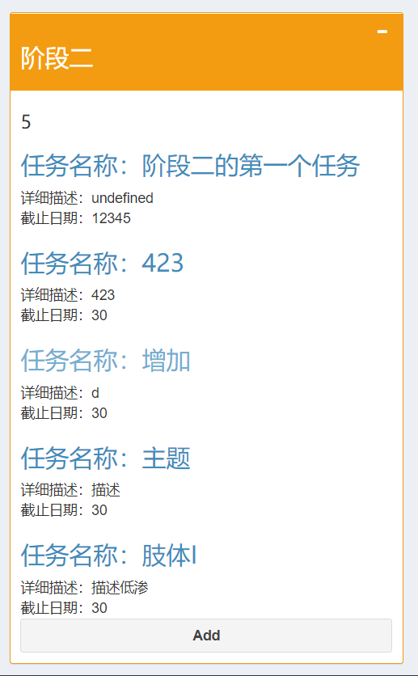
项目功能
教师发布阶段任务：

Slide 19
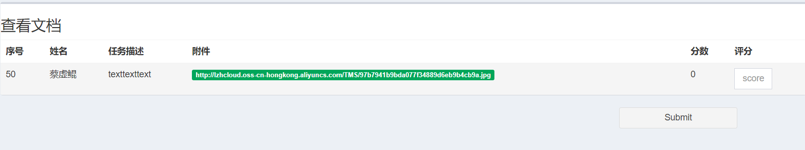
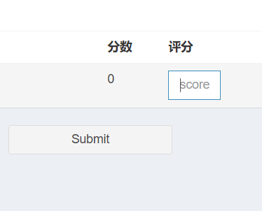
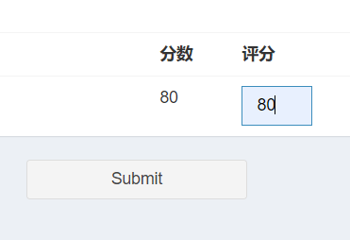
项目功能
教师查看文档提交情况并评分：

Slide 20
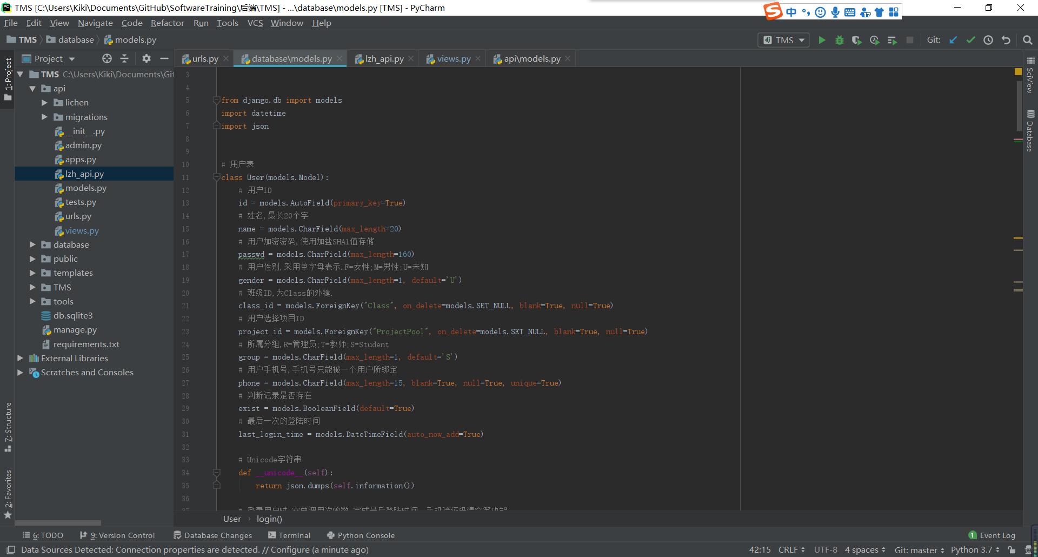
项目实现
后端实现部分截图：

Slide 21
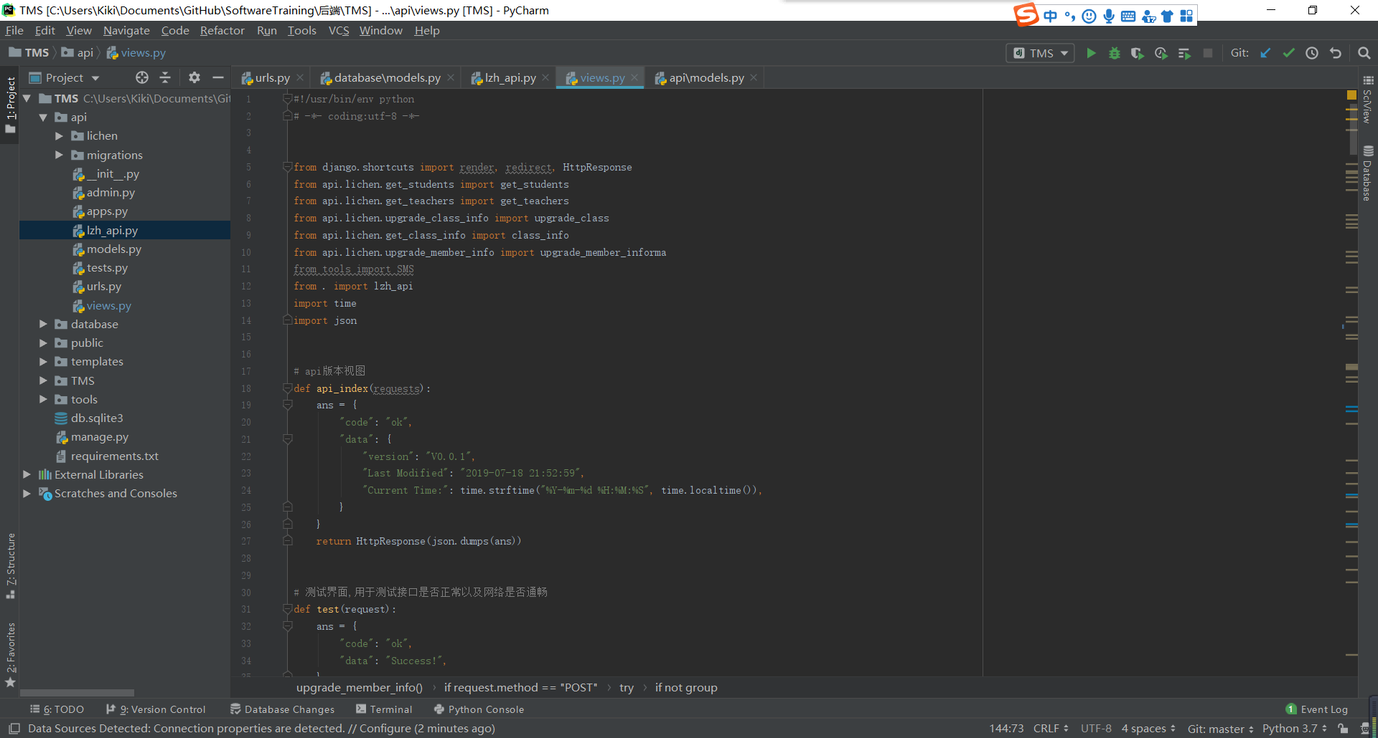
项目实现
后端实现部分截图：

Slide 22
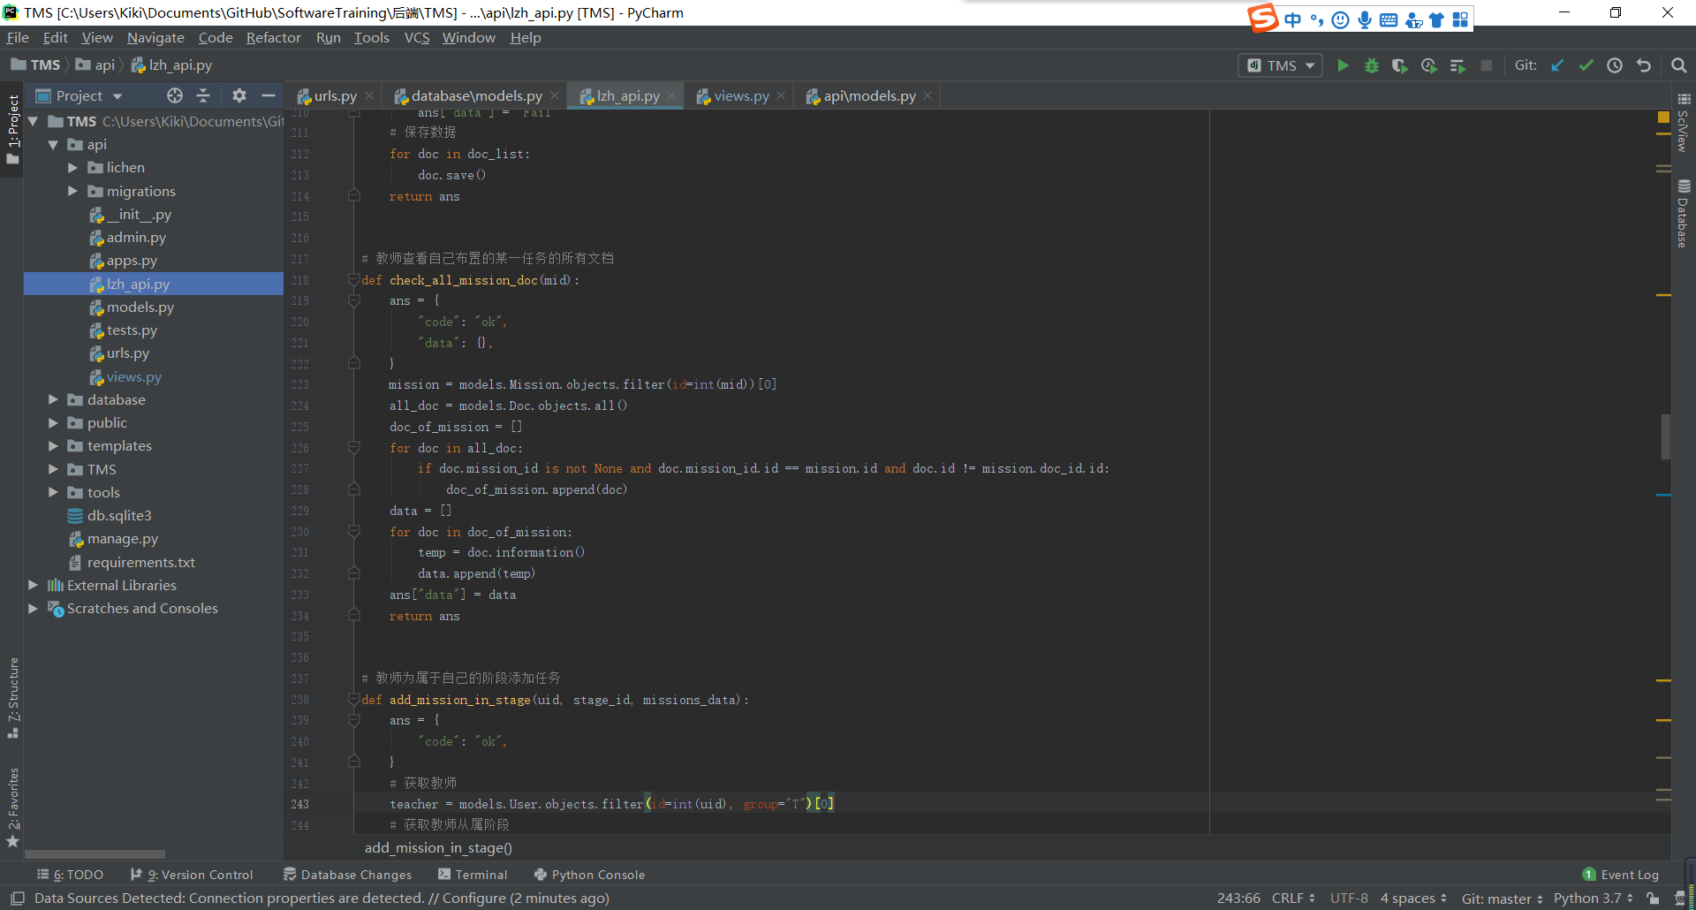
项目实现
后端实现部分截图：

Slide 23
致谢
由衷的感谢实训期间黄柯翔老师的悉心指导，以及学院提供的实训机会！！！

Slide 24
Thank You

